Slide 1

JFindMyFiles
PROJECTO INFORMÁTICO
2007/2008
PATRÍCIA MONTEIRO
SÉRGIO LOPES

Slide 3
Agenda
Introdução
  Objectivos
Metodologias e Estudos
  Extreme Programming, XP
  Plataforma RCP
  Aplicações Concorrentes
Desenvolvimento
Conclusão
Desenvolvimentos Futuros
Demonstração
Agradecimentos

Slide 5
Introdução
Objectivos
  Aplicação de catalogação e gestão de ficheiros digitais
  Multi-plataforma
  Utilização livre
  Versão usável
  Capacidade de extensão

Slide 7
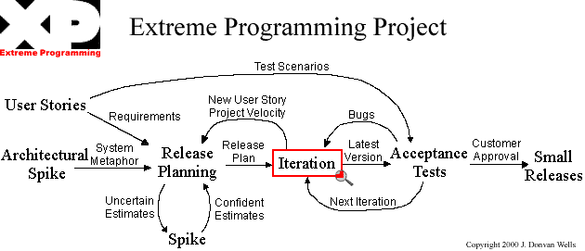
Metodologia e Estudos (1/3)
Extreme Programming, XP
  Planning Game
  Spike Solutions
  Desenvolvimento iterativo
  Testes aceitação e unidade

Slide 9
Metodologia e Estudos (2/3)
Plataforma RCP
  Motivação
  MFC, Spring Rich, Eclipse RCP, NetBeans RCP
  Capacidades semelhantes

Slide 11
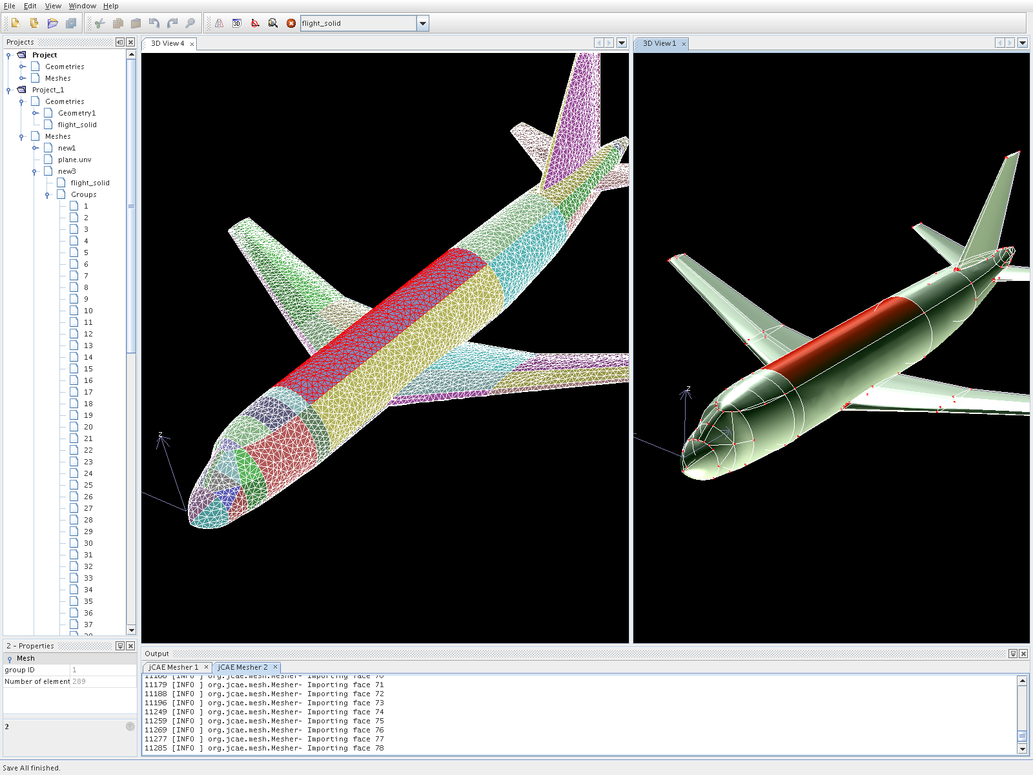
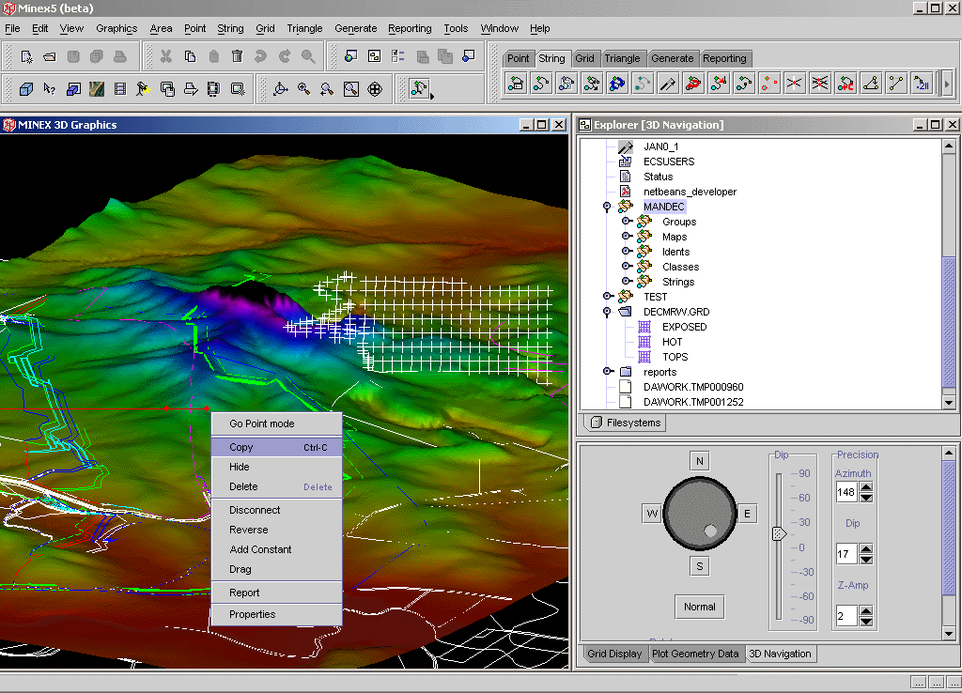

Slide 13
Metodologia e Estudos (3/3)
Aplicações Concorrentes
  Where Is It, Argentum MyFiles, cdCat, DiskCatalogMaker, CDFinder/CD Winder, Tellico
  Formatos fechados
  Falta de portabilidade
  Capacidade de expansão
  Oferta de funcionalidades
  Liberdade na utilização

Slide 15
Desenvolvimento
Ferramentas
  ProjectPier
  NetBeans IDE
  SVN, TortoiseSVN e SmarSVN
  Framework XTest
Algoritmos de leitura, exportação e importação de dados, testes associados
Problemas com a plataforma RCP
Problemas com mapeamento ORM
Dependência da versão da plataforma Java

Slide 17
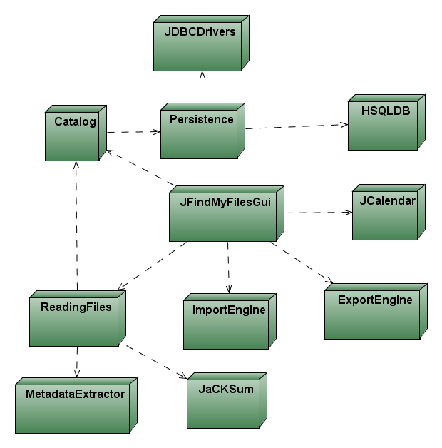

Slide 19
Conclusão
Permite a catalogação e organização de ficheiros
API de extensões
Utilização livre e independente da plataforma (SO e arquitectura física)
Conhecimento sobre a plataforma RCP
Visão de desenvolvimento de aplicações

Slide 21
Desenvolvimentos Futuros
Problemas de usabilidade
API de extensões
Bugs e testes de unidade
Iterações 8 e 9
JPA

Slide 23
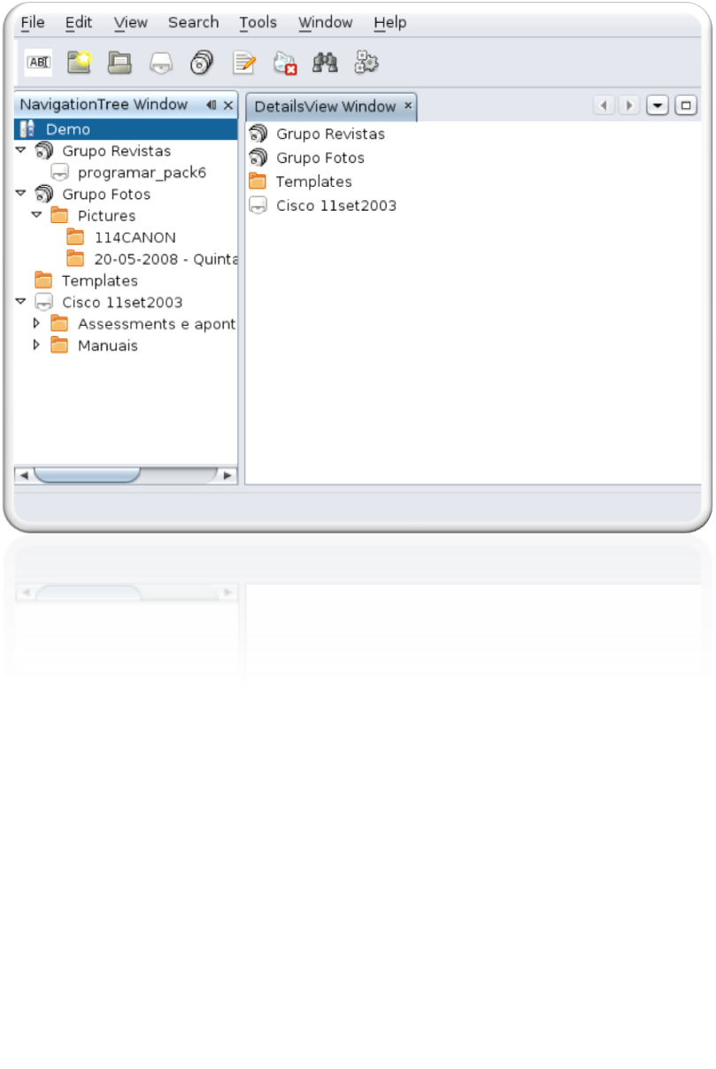
Demonstração

Slide 25
Agradecimentos
ANA FILIPA NOGUEIRA
TOM WHEELER E ZANE CAHILL
UTILIZADORES DAS LISTAS DE DISCUSSÃO

